Slide 1
ПРОМОТИРАНЕ НА СЪБИТИЕ
В СОЦИАЛНИТЕ МРЕЖИ

Slide 2
ПРОМОТИРАНЕ НА СЪБИТИЕ В СОЦИАЛНИТЕ МРЕЖИ

Slide 3
КАКВО ДА НАПРАВИМ ПРЕДИ СЪБИТИЕТО

Slide 4
TWITTER
Има няколко начина, които можете да използвате в Twitter, за да популяризирате вашето събитие!
Използвайте както винаги официалните хаштагове на проекта ASOC
(#ASOCEU, # ASOC1920, #EUINMYREGIOIN),
създайте друг за събитието и поканете аудиторията си да направи същото,
когато обсъжда вашето събитие и публикува снимки от него.
За да насърчите хората да туитват и разпространяват вашия хаштаг,
можете да помислите за малка награда, например приспособление, което да подарите
на хората, които са използвали хаштага най-много, преди събитието.

Slide 5
Не бъдете разточителни в публикациите си: създайте редакционен план, чрез който да планирате
темите, по които искате да говорите всеки ден (преди събитието),
с цел създаване на очакване и ангажиране на вашата аудитория.
Представете гостите си, разкажете интересни истории, които да заинтригуват потребителите.
Накрая помолете хората да споделят вашето събитие с простото изречение,
„Моля, ретуитвайте“. Много от последователите ви също ще туитват вашата покана.
Разбира се, не прекалявайте, или ще получите обратен ефект!

Slide 6
Facebook Events, един от най-мощните инструменти на платформата.
Една страница за събитие привлича вниманието на участниците повече от един профил или фен страница.
Започнете от Facebook страницата, създадена в началото на учебния курс на ASOC, когато разполагате с цялата информация, потвърждението на гостите, които ще посрещнете, програмата и окончателния към момента списък, и създайте Facebook събитие.
Не забравяйте правилно да подредите титулното изображение и графиките на събитието. Не забравяйте, че днес много потребители четат и пишат имейли, статии и др. директно от своите смартфони.
Следователно, видимостта на вашето изображение трябва да е подходяща за всички видове устройства и носители.

Slide 7
Преди да публикувате вашето онлайн събитие и да започнете промоционалната си дейност, внимавайте за графиките, които ще бъдат качени в съответното поле на титулната страница. Това ще бъде първото нещо, което ще видят вашите контакти. Обърнете внимание на всичко, особено на размерите.
Би било неприятно да поставите снимка, която е зле изрязана, несъдържаща информация и груба.
Помислете за вашата визитка!
За да я изработите, можете да използвате безплатни онлайн инструменти, например Canva.com, и да изберете подходящия шаблон.

Slide 8
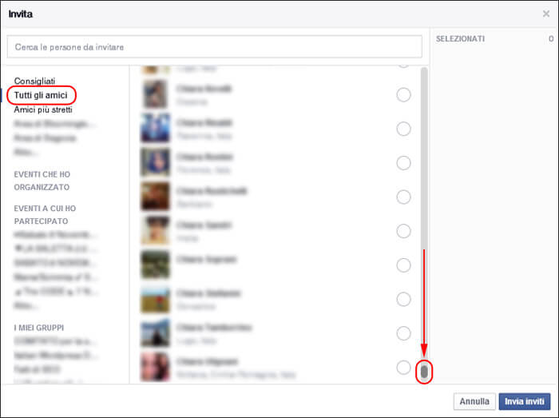
Въведете цялата полезна информация:
Преди всичко, посочете адреса на мястото, където ще се проведе събитието;
Посочете дали се плаща билет или не;
Поставете тематични тагове, свързани със съответната тема и сектор;
Качете титулното изображение. Създайте го специално за случая, като на преден план поставете заглавие, дата и час на събитието и място;
Поканете вашите приятели, но се опитайте да изберете тези в района и потенциално заинтересованите;
Дайте възможност на поканените от своя страна да поканят приятелите си на събитието, за да се достигне до голям кръг от потребители, но също така и до хора, действително заинтересовани от темата на инициативата.
Ако разполагате с време, изпратете лично съобщение и помолете за потвърждение на участието.

Slide 9
Направете достъпна стената на събитието: позволете на поканените да задават въпроси, да искат конкретна информация за събитието и да правят коментари, да изразяват мнение към публикации, които публикувате периодично.
КАЧЕТЕ СНИМКИ, ВИДЕОКЛИПОВЕ И ЛИНКОВЕ
За да поддържате разговора активен и да оживите максимално онлайн пространството си, планирайте публикациите си като своеобразно обратно броене до деня на вашата инициатива.
Представете гостите си със завладяващи снимки, разкажете за тяхната работа и също така вмъкнете някои любопитни факти, за да поддържате интереса на потребителите си
Създайте очакване с видеоклипове от подготовката, публикувайте линкове за детайли по темата на събитието, новини и др.

Slide 10
КАКВО ДА ПРАВИМ ПО ВРЕМЕ НА СЪБИТИЕТО

Slide 11
По време на вашето събитие е препоръчително някой да поддържа актуален вашия сайт/блог или страници в социалните мрежи с публикации, видеозаписи и снимки от събитието.
За тези случаи предаването на живо във facebook е много важно!
Тези, които не са успели да се включат, но са силно заинтересовани от събитието, ще могат да следят и да участват без проблеми дистанционно.
Не оставяйте нищо на случайността!
Друг начин може да бъде видео в Instagram, което да бъде излъчено в реално време, като се избере най-важният момент.
Правете Instagram истории. Не забравяйте да отбележите местоположението, да тагнете вашата страница или мястото, на което се намирате, и както и да използвате официалните хаштагове, полезни за увеличаване на гледаемостта на канала и вашата инициатива.

Slide 12
КАКВО ДА НАПРАВИМ СЛЕД СЪБИТИЕТО

Slide 13
Създайте една или повече публикации във вашия уебсайт/блог и на страниците ви в социалните мрежи, за да благодарите на участниците и да споделите с тях своите мисли за събитието и неговия успех.
Ако вече имате планирана друга инициатива, започнете да говорите за това, като предварително разкриете някои подробности.
Оживете разговора и насърчете участниците и приятелите си да оставят коментари и отзиви за събитието.
Поискайте съвети и предложения, за да създадете следващото събитие и да се усъвършенствате!
Публикувайте фотоалбум и го споделете във Flickr.
Ако сте направили видеозапис на цялата инициатива, споделете го и във вашия Youtube и Vimeo канал.
Използвайте само лицензирано съдържание от творчески общности, за да е възможно споделянето.

Slide 14
ПРОМОТИРАНЕ НА СЪБИТИЕ
В СОЦИАЛНИТЕ МРЕЖИ

